Slide 1
Всеукраїнський конкурс
« Шкільна бібліотека – 2020»
Номінація
« Бібліотека – територія читання»
Портфоліо
Завідувача шкільною бібліотекою ТЗОШ №13 імені Андрія Юркевича
Костилєвої Ольги Василівни

Slide 2
ЗМІСТ
Моя візитка
3 - 8слайд
Візитка бібліотеки
9 -14слайд
Мій досвід
15-27 слайд
Практичне значення
27- 28 слайд

Slide 3
Візитна картка
Прізвище, ім’я, по – батькові Костилєва Ольга Василівна
Назва навчального закладу ТЗОШ №13 I – III ступенів
імені Андрія Юркевича
Стаж роботи шкільним 2 роки
бібліотекарем
Загальний стаж роботи 22 роки
Посада «Бібліотекар II категорії»

Slide 4
Моє життєве кредо
А й правда, крилатим ґрунту не треба. Землі немає, то буде небо. Немає поля, то буде воля. Немає пари, то будуть хмари. В цьому, напевно, правда пташина… А як же людина? А що ж людина? Живе на землі. Сама не літає. А крила має. А крила має!
Ліна Костенко
"Сторінки книги - це потужні крила, читайте, летіть на горду висоту! Розгорнули книгу - отже ,ви відкрили нову країну, мрію золоту!"
Моє професійне кредо
«Книги- кораблі думки, які плавають хвилями часу і несуть свій дорогоцінний вантаж від покоління до покоління»
Ф. Бекон»

Slide 5
Загальні відомості
15.06.1976р.
Дата народження
1995р.- Чортківське педагогічне училище за спеціальністю «Початкове навчання та організатор дитячого колективу»
ОСВІТА
1998р.- Тернопільський державний педагогічний університет ім. В.Гнатюка , за спеціальністю « Початкове навчання і практична психологія»
2013р.- Теребовлянське вище училище культури за спеціальністю
« Бібліотечна справа»

Slide 7
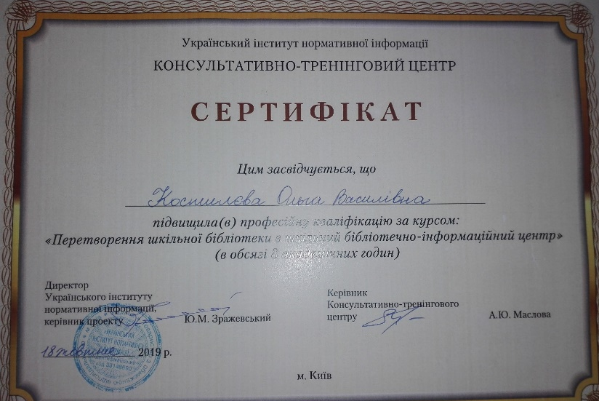
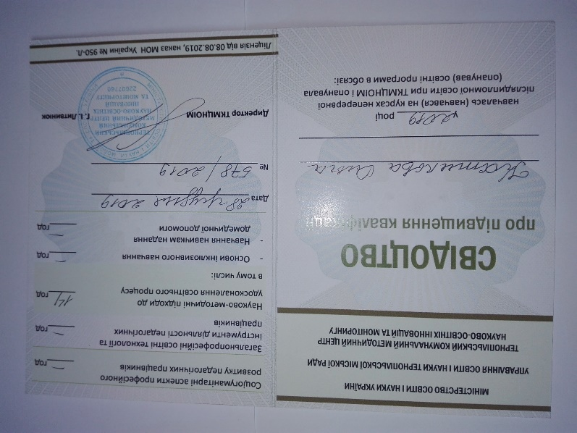
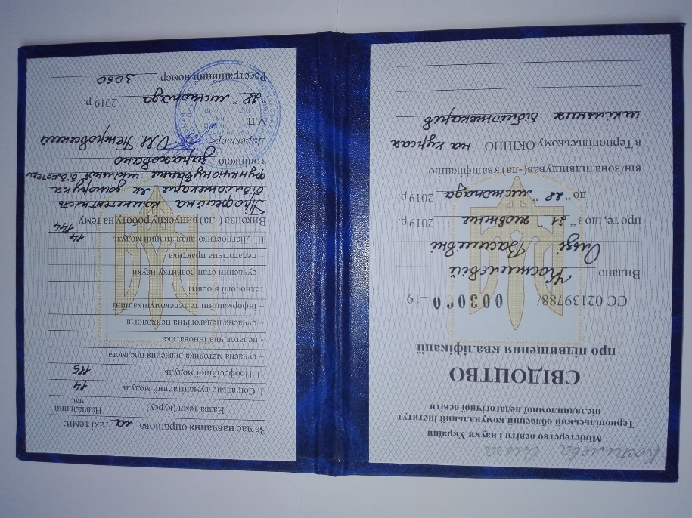
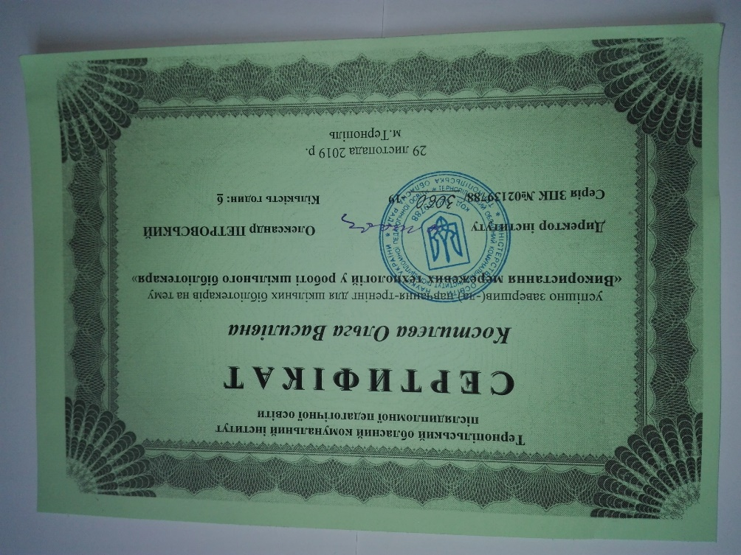
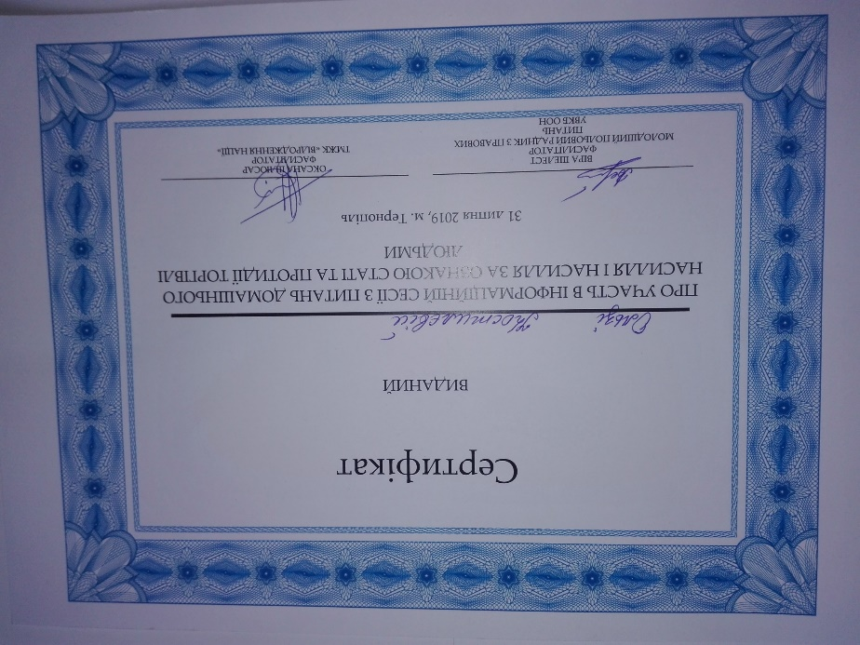
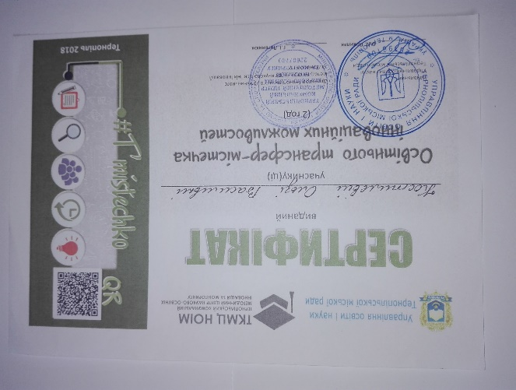

Slide 8
Мета створення портфоліо :
Узагальнення власного досвіду щодо формування читацької компетентності здобувачів освіти;
Популяризація своїх досягнень в соціальних мережах .
Завдання :
Проаналізувати й узагальнити свою роботу;
Розкрити динаміку професійного росту та розвитку;
Представити найбідльш дієві методи та технології залученння до читання учасників освітнього середовища.

Slide 9
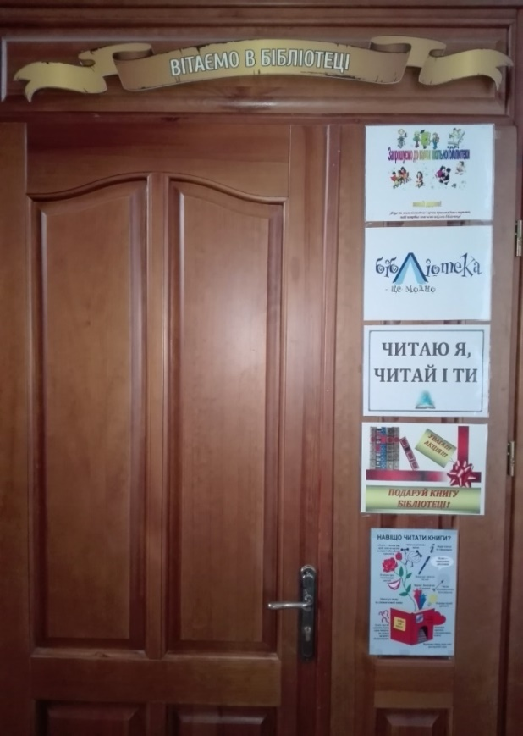
Бібліотека школи - це маленька книжкова країна в освітньому процесі. Кожен сприймає її по – різному. Для одних вона є важливим компонентом освітнього процесу, для других – місцем, де можна відпочити, для третіх - маяком у світі знань. Але в будь - якому випадку вона займає важливе місце в житті школи.
Бібліотекар проводячи індивідуальну бесіду із читачами, допомагає підібрати цікаву та корисну книг активно впливає на формування особистості читача, його поглядів.
У бібліотеку читачі звертаються за порадою, за допомогою у виборі необхідної для навчання або дозвілля літератури. Тому бібліотекар повинен добре орієнтуватися як у художній, науково-популярній, так і в спеціальній літературі. Він оцінює книгу або статтю з журналу , з'ясовує для якої категорії читачів дана книга або журнал може бути корисною й цікавою.
Для успішної моєї роботи - бібліотекаря, необхідно мати не лише професійні знання й уміння, але також і деякі психологічні властивості особистості, зокрема, комунікативні, що проявляються в різних способах і прийомах спілкування із читачами. Адже в роботі постійно доводиться мати справу з різними характерами учнів, їх смаками, інтересами. Легкість у спілкуванні, такт і емоційна витримка, делікатність і привітність — такі якості характеру допомагають мені щонайкраще встановити із читачами взаєморозуміння, потрібний тон розмови, розташовують читача до відвертого прояву своїх інтересів.

Slide 10
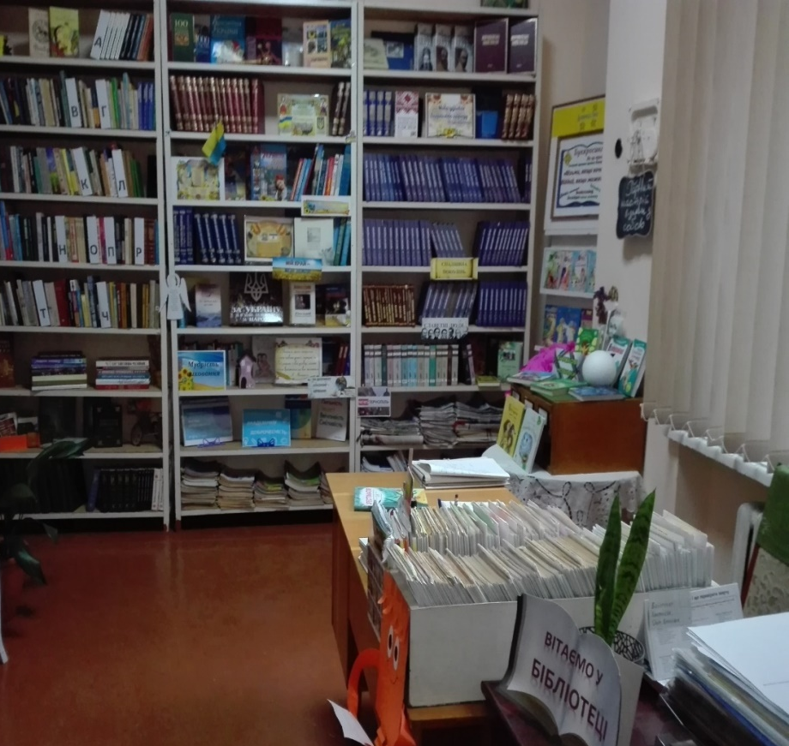
Аналітична довідка
Бібліотека розташована на першому поверсі Тернопільської загальноосвітньої школи № 13 імені Андрія Юркевича;
Займає ізольоване приміщення.
Загальна площа – 42,9
Книгосховище для художньої літератури;
Книгосховище для підручників;
Абонемент ;
Читального залу немає;
Бібліотечне оснащення:
стелажі – 26
столи -2
каталожна шафа – 1
вітрини для виставок – 4
комп’ютер - 1

Slide 11
Фонд шкільної бібліотеки
укомплектовано:
ЗАГАЛЬНИЙ ФОНД:
ПРИМІРНИКІВ
36079 примірників
ПІДРУЧНИКИ:
21786 примірників
МЕДІАТЕКА:
3 примірника
ХУДОЖНЯ
ЛІТЕРАТУРА:
14293 примірників
ПЕРІОДИЧНІ
ВИДАННЯ:
журнали, газети
10 назв
Фонд розставлено за таблицями УДК.
Режим збереження фонду дотримується.

Slide 12
Читачі бібліотеки
ПОКАЗНИКИ | 2019-2020н.р.
1-4 класи | 362
5-9 класи | 321
10-11 класи | 47
Вчителі, батьки | 62
Всього | 792

Slide 13
Мета і принципи роботи шкільної бібліотеки
Сприяння самоосвіті педагогів та учнів;
Інформаційне забезпечення навчально – виховного процесу;
Надання інформаційної допомоги вчителям та учням;
Задоволення потреб і попиту читачів бібліотеки;
Надання допомоги обдарованим учням;
Виховання інформаційної культури, шанобливого ставлення до книги.

Slide 14
НАВЧАЛЬНА
ВИХОВНА
ПІЗНАВАЛЬНА
Основні функції шкільної бібліотеки
РОЗВИВАЛЬНА
ІНФОРМАЦІЙНА
НАВЧАЛЬНО-
ЗБАГАЧУВАЛЬНА
КУЛЬТУРОЛОГІЧНА

Slide 15
Проблема, над якою працюю:
Тема досвіду:« Розвиток читацької компетентності учнів, як невід’ємна роль в роботі шкільної бібліотеки »
Вибір у сучасних дітей складніший, ніж у попередніх поколінь. Перед ними не лише відкрито безліч можливостей, вони мобільні, збагачені великим об’ємом інформації, яку вони отримують з різних джерел. Інтернет поступово починає займати головне місце в дозвіллі дитини. Як наслідок, в учнів, які мало читають знижується техніка читання, зникає любов до художнього слова, втрачається здатність грамотно висловлювати свої думки, про це свідчить дослідження проведені PISA.
Актуальність теми:

Slide 16
У формуванні читацької компетентності, основними завданнями шкільної бібліотеки є:
Надання інформаційно – методичної допомоги учням, педагогам;
Координація роботи шкільної бібліотеки зі школярами, педагогами, батьками в популяризації книги;
Виховання у школярів інформаційної культури, культури читання; формувати вміння користуватись бібліотекою, довідковим апаратом, книгою, розвивати творчу думку, пізнавальні здібності та інтереси;
Систематична робота шкільного бібліотекаря зі збереження , зміцнення , розширення та поповнення книжкового фонду цікавою, пізнавальною, краєзнавчою літературою;
Формування в дітей стійкої потреби в книзі;

Slide 17
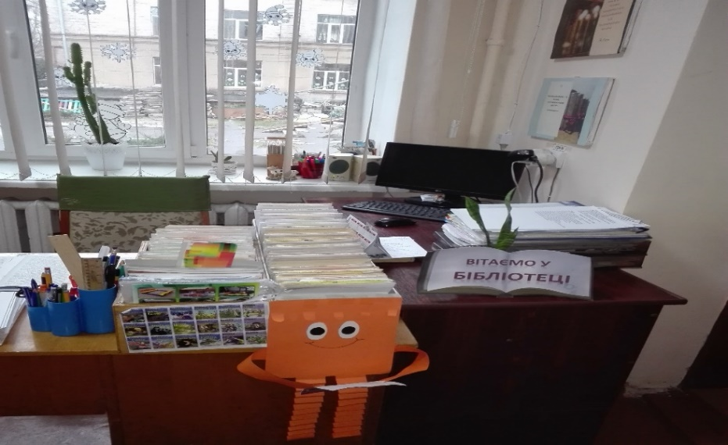
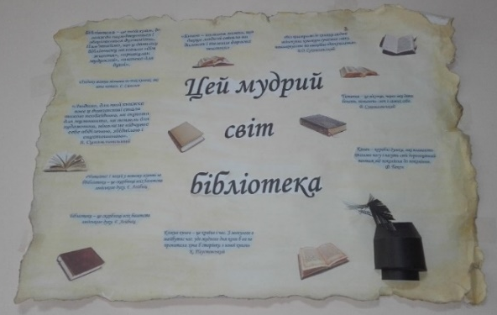
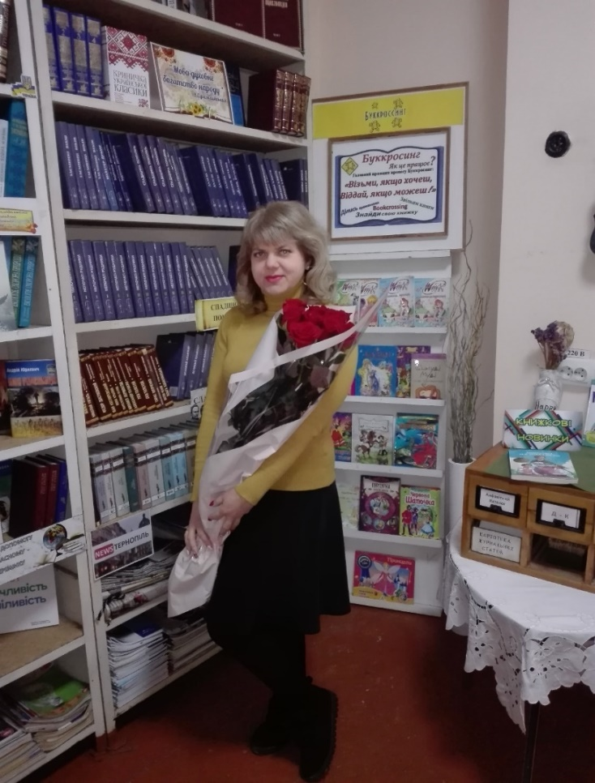
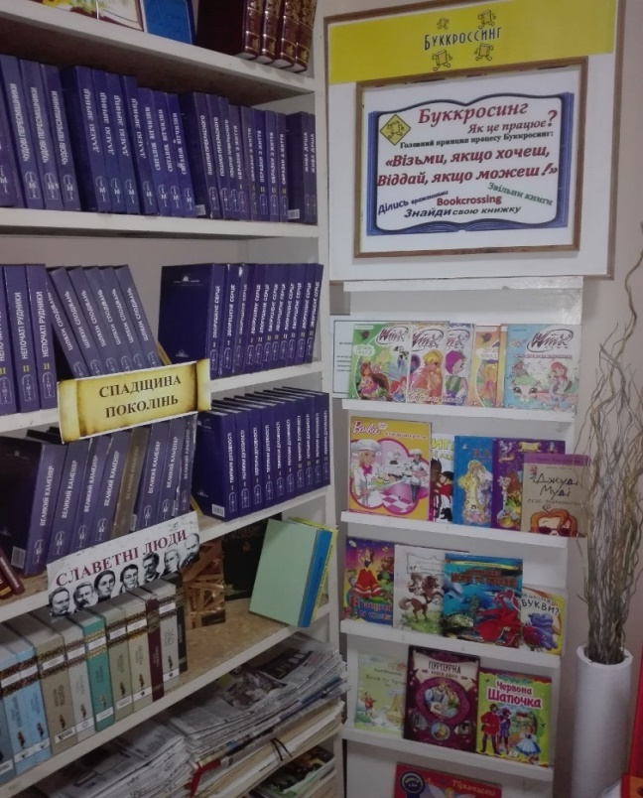
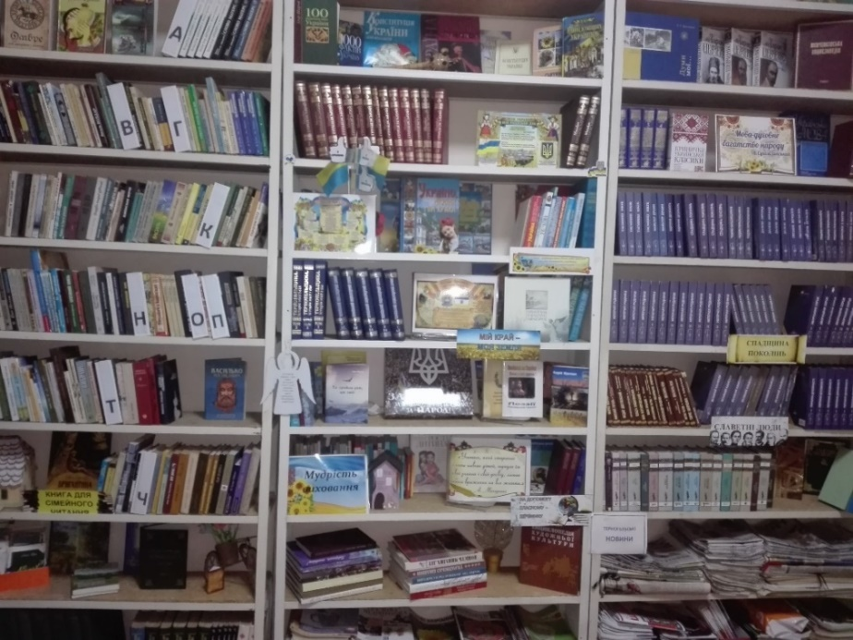
БІБЛІОТЕКА – ТЕРИТОРІЯ ЧИТАННЯ
Найбільший скарб - гарна бібліотека. (Белінський В.)

Slide 18
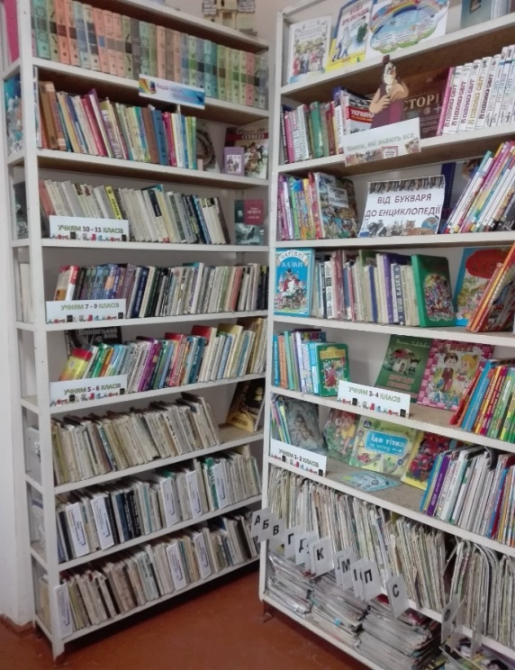
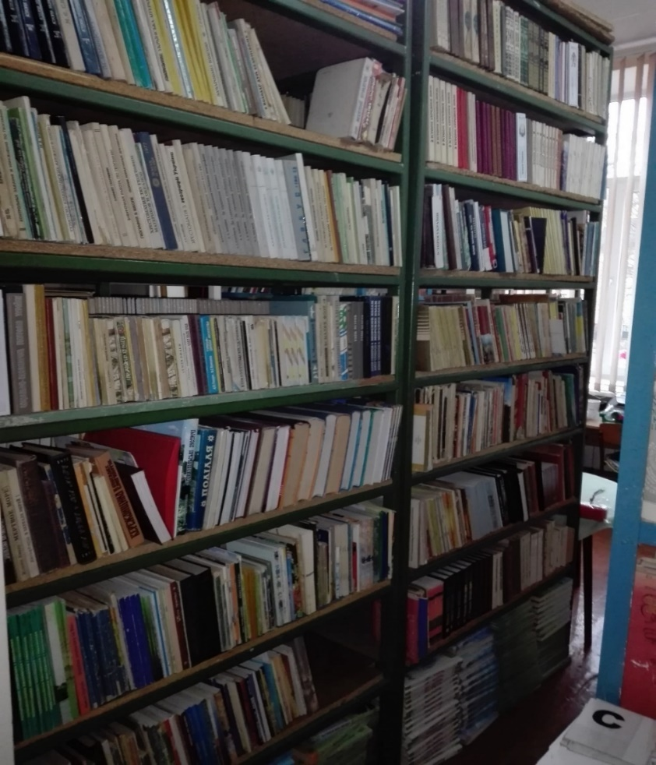
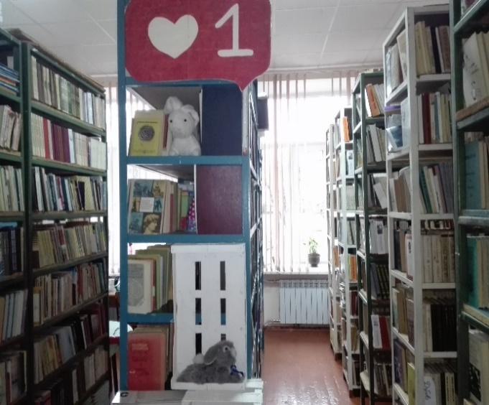
Бібліотека – це той храм, де завжди народжується і зберігається духовність. Пам’ятаймо, що у давнину бібліотеку називали «дім життя», «притулок мудрості», «аптека для душі».
В. Сухомлинський

Slide 19
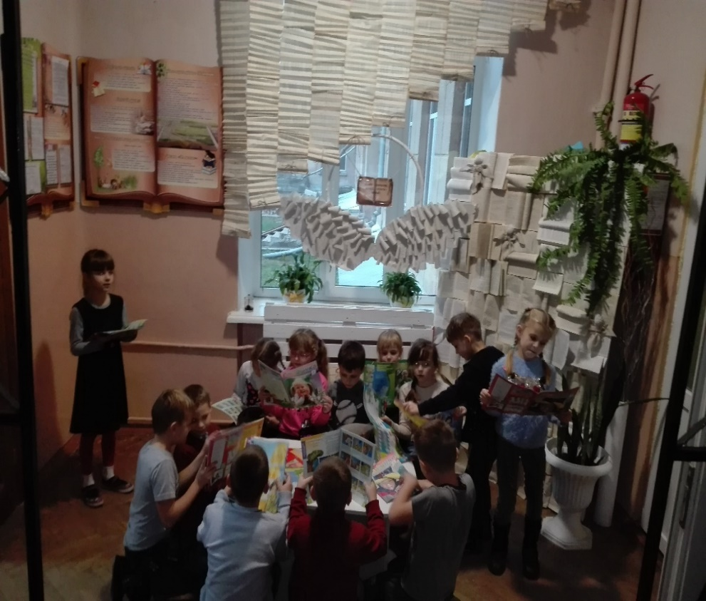
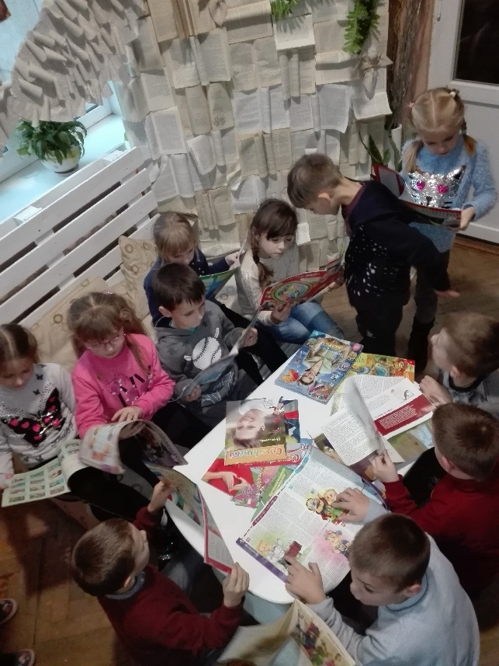
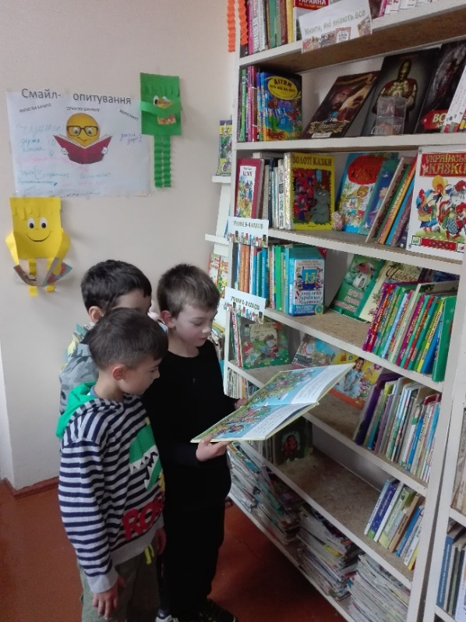
Більше ін Читання – це віконце, через яке діти бачать, пізнають світ і самих себе. В. Сухомлинський формації про формування читацької
компетентності можна почерпнути з авторських
публікацій:
1. Діяльнісна основа навчання учня-читача // Українська
мова і література в школі.

Slide 20
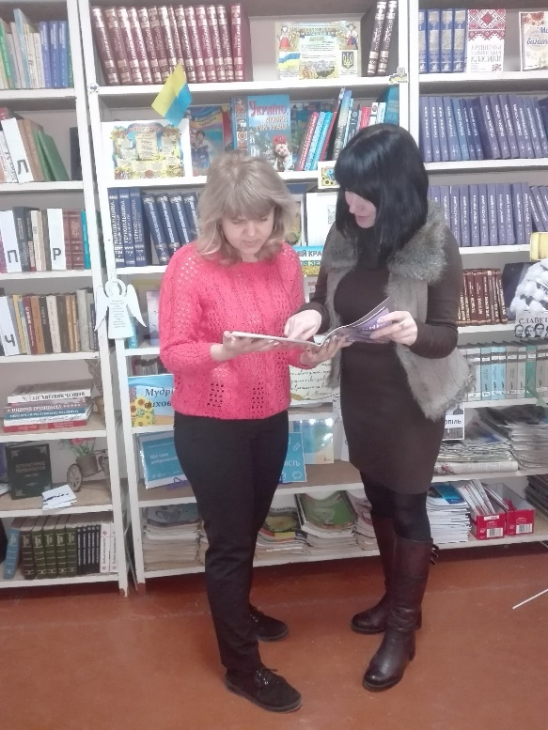
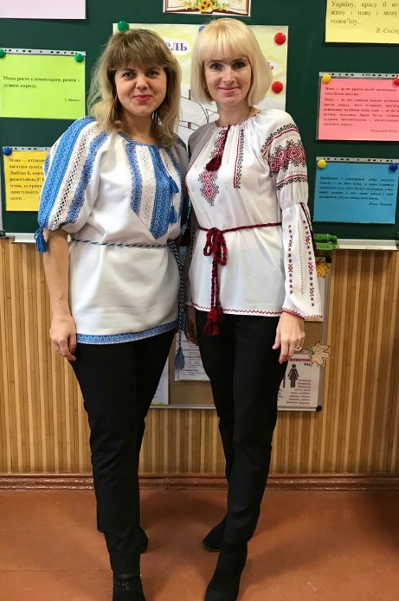
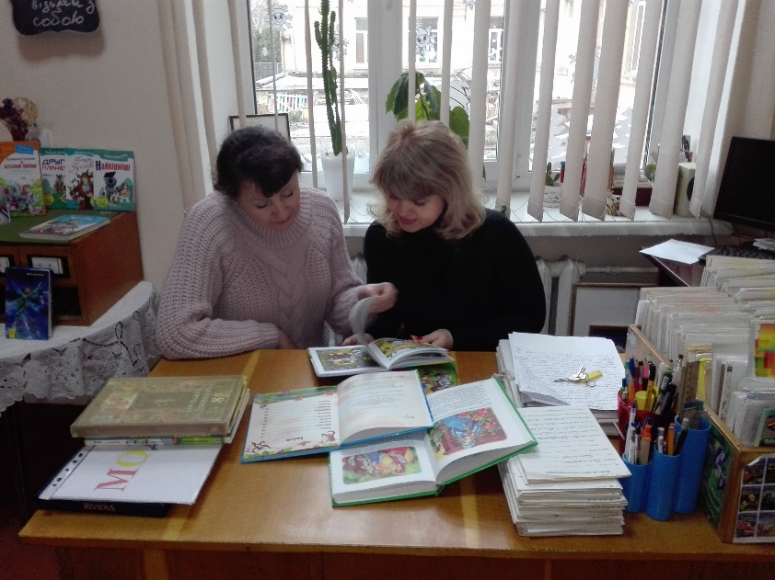
Співпраця з педагогічним колективом
щодо розвитку читацьких компетентностей
Робота з виховання культури читання ведеться у тісній співпраці педагогічного колективу і бібліотекаря. Поєднуючи традиційні та нетрадиційні форми роботи проводяться цікаві уроки позакласного читання, диспути, квести, літературні поседеньки.

Slide 21
Форми роботи бібліотеки
групова
масова
індивідуальна
Складання індивідуальніих списків, аналіз читацьких формулярів,моніторинг читацької активності
Огляди літератури,
книжкові виставки,
бесіди, реклама книги, флешбук.
Бібліо-квест, літературне кафе, літературні зустрічі…

Slide 22
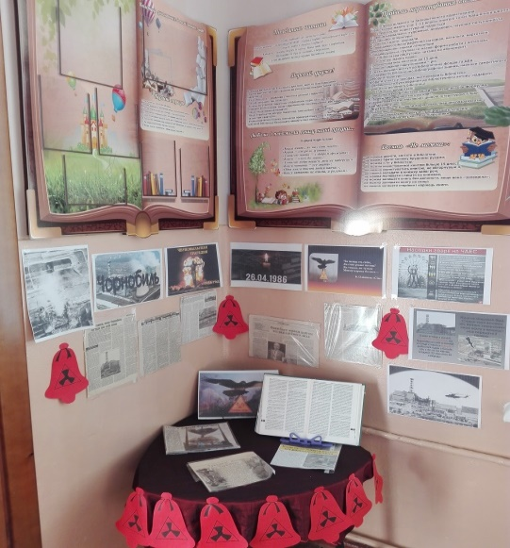
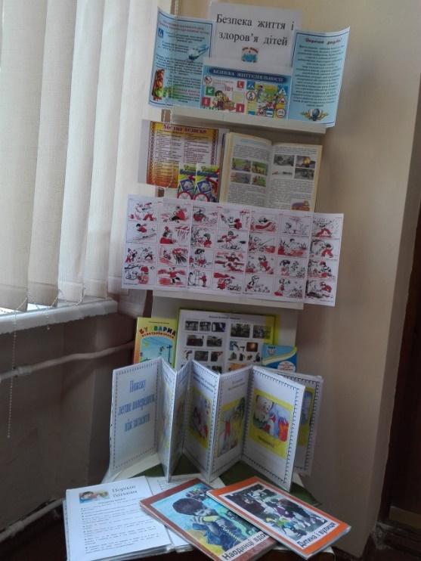
Популяризація книжкового фонду
Мета кожної бібліотеки полягає у плідній популяризації книжкового фонду. Основна форма наукової популяризації книги - книжкові виставки.
Книжкова виставка - оперативна форма масової роботи, що вражає уяву, викликає бажання підійти подивитися, а після отримання інформації від бібліотекаря - узяти книгу для читання. Багато виховниз заходів, свят, різних інтерактивних форм роботи краще сприймаються, коли є книжкова виставка. Педагогічні працівники можуть звернутися до бібліотекаря з проханням оформити виставку. Шкільний бібліотекар знайомить сьогодні з найцікавішими видами виставок.
Для перегляду презентації натисніть тут «Презентація бібліотечні виставки»

Slide 23
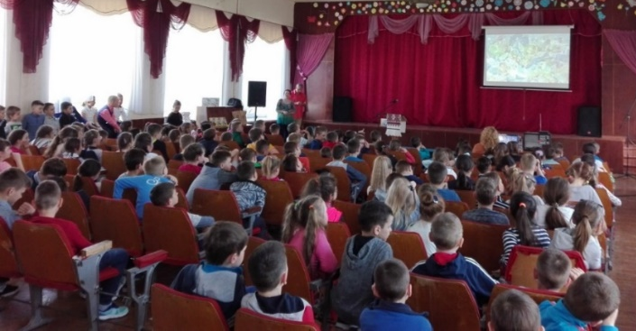
Для перегляду презентації натисніть тут «Масова робота в бібліотеці»
Захопити дитину читанням – завдання не просте. Масова робота – один з шляхів бібліотеки досягнення цієї мети. Новітні дослідження доводять: читання книжок сьогодні не є дуже популярним заняттям. Часто воно не належить і до родинних традицій. Відновлення інтересу до читання є нагальною необхідністю в роботі шкільної бібліотеки.
Бібліотекар проводить традиційні свята «Всеукраїнський місячник шкільних бібліотек», «Посвята в читачі», «Тиждень читання», бібліотечні уроки, творчі зустрічі, квести, бібліокафе.
Зустріч з Лесею Кічурою та з її чудовими казками

Slide 24
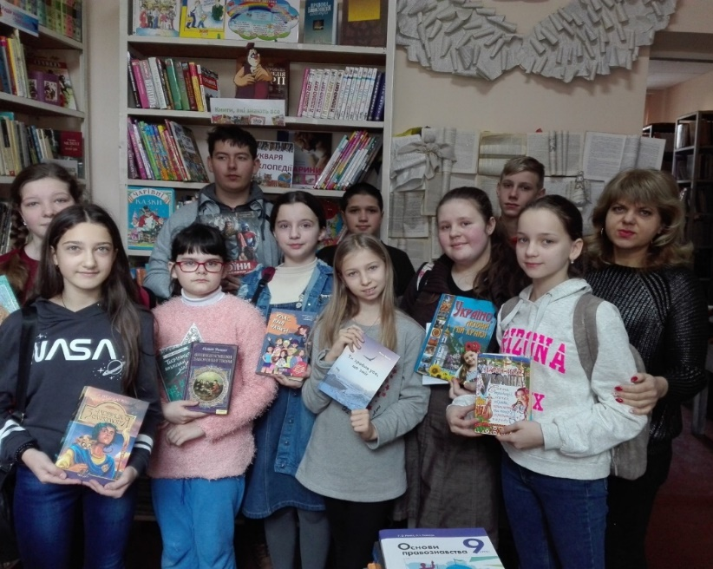
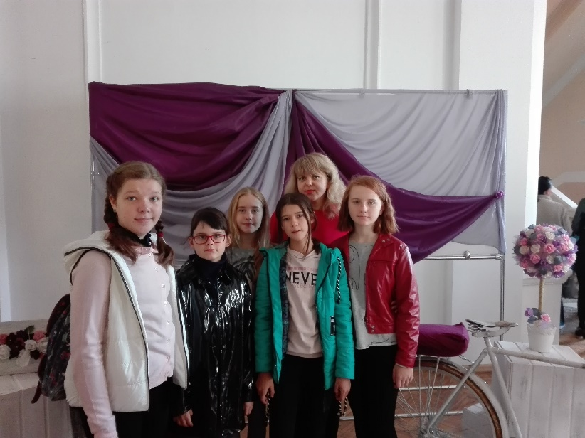
Актив шкільної бібліотеки
В роботі шкільної бібліотеки відіграє велику роль актив читачів.
Члени бібліотечного активу – це найактивніші читачі, які не тільки часто відвідують бібліотеку, а й допомагають мені в різних напрямках бібліотечної роботи.
Участь в роботі бібліотечного активу наповнює вільний час учнів корисними справами, розширює їх світогляд.
Актив збирається в бібліотеці, де обговорюємо план роботи: бесіди, робота з боржниками, участь у заходах, які проводить наша бібліотека. Одним із головних завдань активу є збереження та ремонт книг.

Slide 25
Бібліотечна
реклама
Бібліотечна швидка допомога
Учнівський актив
Бібліотеки
«Biblio Fan»
Бібліотечний
креатив
Бібліотечний
патруль

Slide 26
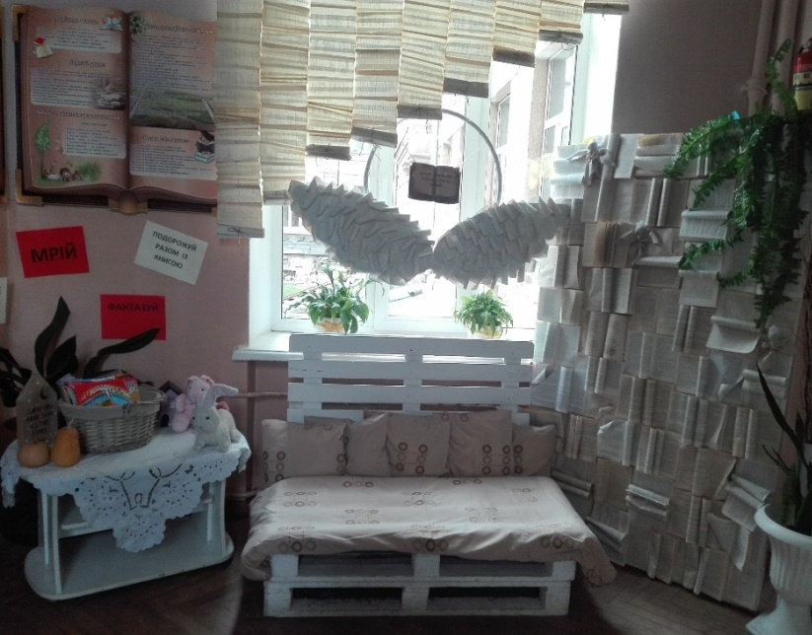
ФОТОЗОНИ
Прикрасою школи є фотозони біля входу до бібліотеки. Цей приємний акцент приваблює учнів, вчителів, батьків. Це місце де можна зробити фото на згадку, відпочити, почитати журнал чи книгу взявши в бібліотеці. Мета фотозони – привабити читачів, комфорт, тепла атмосфера.

Slide 27
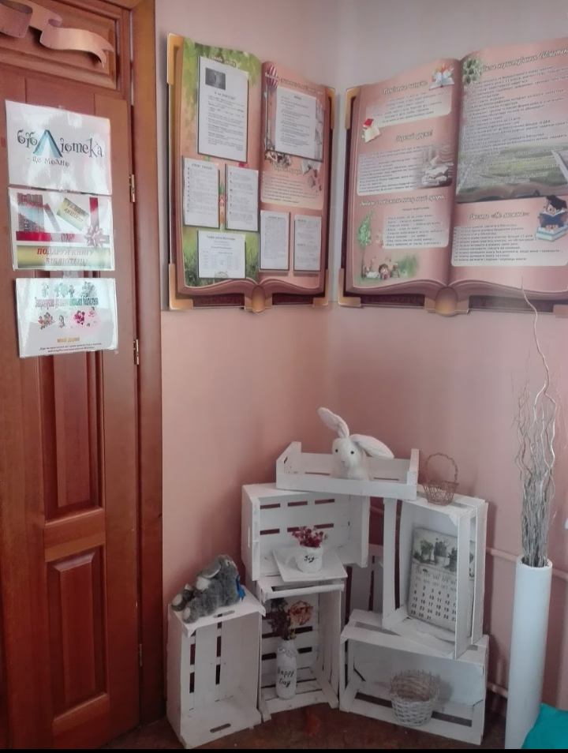
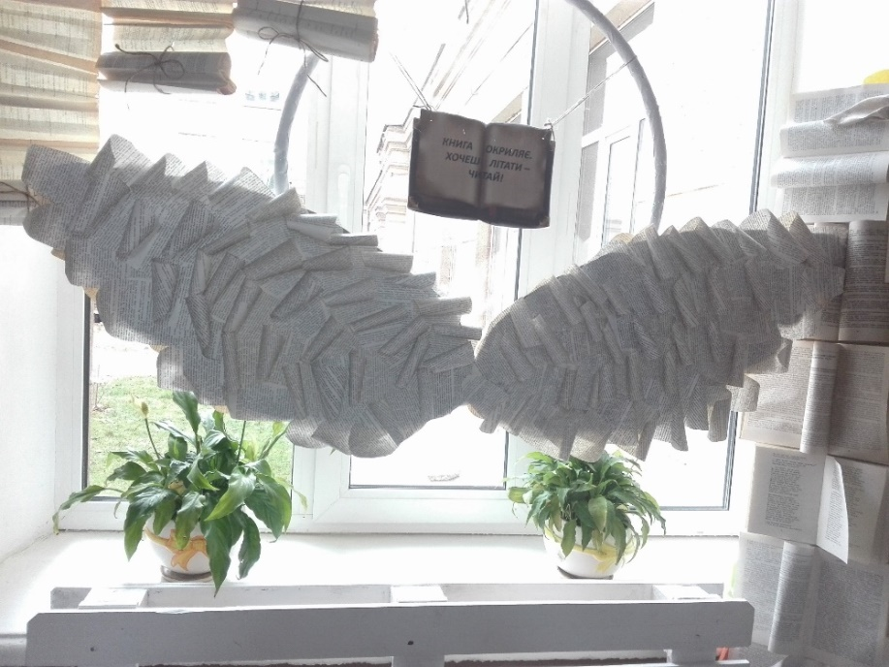
КНИГА - окриляє, хочеш літати – читай!
«Школа –
це насамперед книжка"
В.Сухомлинський

Slide 28
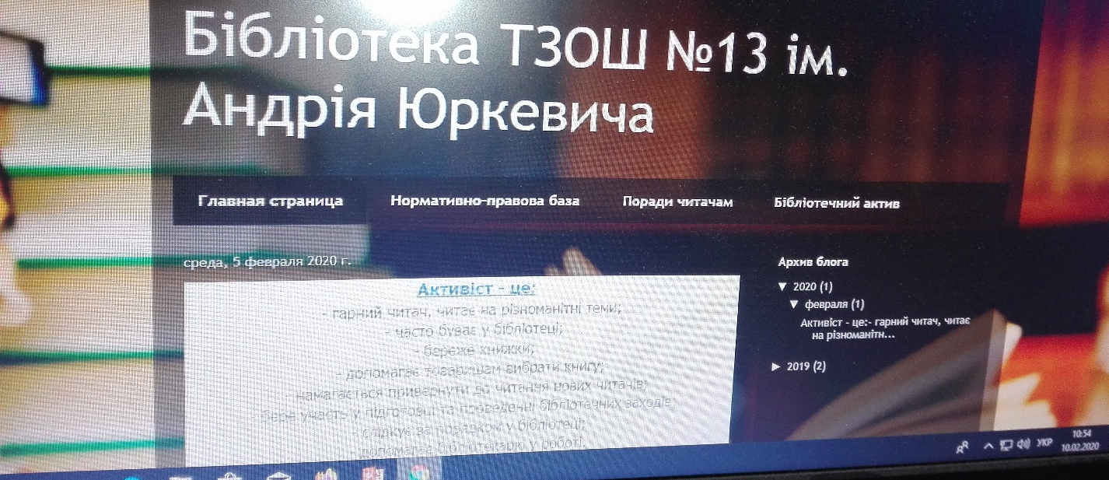
Блог бібліотеки
https://library-school13.blogspot.com/
https://library-school13.blogspot.com

Slide 29
Очікуваний результат моєї роботи:
Успішне проходження атестації ;
Підвищення мотивації для впровадження ефективних фоорм роботи;
Підвищення іміджу шкільної бібліотеки ;
Презентація досвіду на методичних заходах для шкільних бібліотекарів міста: « Як організувати сучасне освітнє середовище в Новій Українській Школі», трансфер – містечко « Роль шкільного бібліотекаря в процесі вимірювання та оцінювання читацьких компетентностей».

